Slide 1
KONU 1. MİMARİ PROJENİN ORFOGRAFİK ÇİZİMLERİ (PLAN, KESİT,GÖRÜNÜŞ) EPÜR ÇİZGİSİ

Slide 2
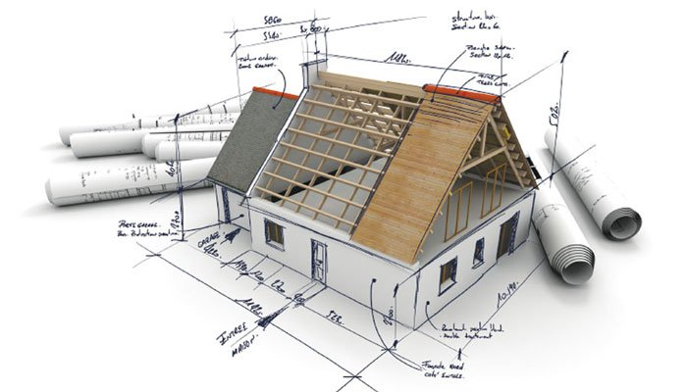
Mimari Projenin Çizimlerininin (Plan, Kesit, Görünüş) kağıt üzerine aktarılması için ölçek kullanılır. Ölçek, çizimi yapılacak olan proje veya arazinin belli oranlarda büyütülmüş ya da küçültülmüş halidir. Uluslararası alanda kabul gören ölçekler büyükten küçüğe şu şekildedir; 1/10 ölçek, 1/20 ölçek, 1/50 ölçek, 1/100 ölçek, 1/200 ölçek, 1/500 ölçek ve 1/1000 ölçektir. 1/1000 ölçek ve daha küçük ölçekler çevre düzenlemeleri için peyzajda ve harita işlerinde kullanılmaktadır. Plan, Kesit, Görünüşler için kabul edilən ölçek 1/50, 1/100, 1/200, 1/500.
1/500 ÖLÇEKLİ PROJELER
1/500 ölçeği bir şehircilik uygulama ölçeğidir. Mimarlık konularının durum planını kesinlikle belirleyen bir ölçektir. Daha önemlisi gerektiğinde bir ön proje ölçeğidir. Gerektiğinde genel boyutlar, kotlar verilebilir. Planlar, kesitler, doğa değerleriyle bütünleştirilerek iç içe çizilebilir. 1/500 ölçeği, konuyu kavramada getirdiği kolaylık, kesit etütleri, kütle kontrolleri bakımından sağladığı olanaklarla yararlı ve ilginç bir örnektir. Ayrıca 1/500 ölçeği, kütle maketi ölçeğidir. Maket yapımlarında en çok kullanılan ölçektir.
1/200 ÖLÇEKLİ PROJELER
1/200 ölçeği bir ön proje (avan proje) ölçeğidir. İşlevlerin çözümlendiği, yapı sisteminin belirlendiği, biçim sorunlarının geliştirildiği, donatının ele alındığı bir ölçektir. Gene hacim-mekan boyutlarının, iki boyutlu, üç boyutlu olarak ele alınıp mimarlık sanatı açısından fikren olgunlaştırıldığı bir ölçektir. Projenin çizim tekniği çok değişkendir. Her mimar, ön proje çiziminde kendisini çizim tekniği kurallarına bağlı saymak istemez. Vardığı fikri sonuçları, kişiliğini yansıttığına inandığı bir çizim tekniğiyle, grafik zenginlik içinde sunmak, açıklamak ister.
1/200 ölçeğinde, kesitlerin açık anlatımlı oluşu önemlidir. Taşıyıcı sistem ve yükseklikler belirlenecektir. Görünüşlerde de taşıyıcı sistem açıkça görülmelidir. Dolu ve boşlar rahatlıkla anlaşılmalıdır. Doğramalar fazla ayrıntıya girilmeden çizilmelidir. Gereğinde görünüşler, ağaç, çiçek, insan, araç, gölge çizimleriyle; hatta renkli olarak gerçekler gizlenmeden çizilmelidir.

Slide 3
1/100 ÖLÇEKLİ PROJELER
1/100 ölçeği ön proje olarak kullanıldığı zaman nitelikleri, 1/200 için söylenenler olacaktır. Kesin proje olarak kullanıldığı zaman durum farklıdır. 1/50 uygulama projesinin, hazırlık projesidir. Bütün boyutları kapsamalıdır. Yapı sistemi açıkça ortaya konmuş olmalıdır.
Planda : Taşıyıcı sistem ve eksenleri, duvarlar ve boyutları, yükseklik simgeleri, doğramalar, bacalar, merdiven basamaklarının sayısı ve boyutları, mekan işaretlemeleri, kapıların açılışları, düşey kesit düzlemlerinin geçtiği yerler belirlenmelidir.
Kesitte : Kabayapı açıkça görülmelidir. Gerekli kesitler verilmelidir. Kesinleşmiş her önemli noktanın yükseklikleri yazılmalıdır. Yapısal kararların ve kesitin daha iyi kavranmasına yardımcı olacak her açıklayıcı çizgi çizilmeli; yazı ve sayılar yazılmalıdır.
Görünüşlerde : Görünüşlerdeki her çizgi planda ve kesitte alınmış yapısal kararları yansıtmalıdır. Fazladan hiçbir çizgi çizilmemelidir.
1/50 ÖLÇEKLİ PROJELER
Bir uygulama ölçeğidir. Projenin her çizgisi, her yazı ve sayısı uygulama ile ilgili bir kararı, bir bilgiyi açıklar. Ayrıca niteliği bakımından uygulama projesi, kabayapıyı açıklayan, ince yapının bağlı kalacağı ilkeleri saptayan ve maksimum bilgi veren bir proje olarak tanımlanabilir. Uygulama projesinde her ayrıntı boyutlandırılır. En büyük özelliği, malzemelerin belirtilmesinde, malzeme çizim simgelerine ve boyutlandırma ilkelerine mimarın, kesinlikle bağlı kalması gerektiğidir.
1/20 ÖLÇEKLİ PROJELER
Bazı özel konularda, küçük, karmaşık, ayrıntılı çiziminde fayda görülen konularda, 1/20 ölçeği uygulama proje ölçeği olarak kullanılabilir, fakat esas olarak bir detay ölçeğidir. Yapının 1/50 ölçekli projeyle uygulanmasında problemlerin doğabileceği mutfak, banyo, WC, servis ofisleri gibi ıslak mekanların, merdivenlerinin ve karakteristik cephelerinin 1/20 ölçekli sistem detayları çizilir. Sistem detayları değişik seviyeden geçirilmiş yatay kesitlerden, düşey kesitlerden ve görünüşlerden oluşur. Detay çizimleri gerçeğin kendisidir. Uygulanan bir yapının gerçek çizgilerini verecektir. Malzemelerin bilgili ve bilinçli seçimiyle yapım tekniğinin gerçekçi bir şekilde saptanmasıyla bir yapı, yapı teknolojisine uygun olarak çözümlenebilir. Bu nedenle, bir yapının, dış ve iç etkenlere, zamanın yıpratmasına karşı vereceği başarılı mücadelenin temel çözümlerini 1/20 detay resimleri belirler.

Slide 4
Çizim Ölçeginin hisaplanması
• Teknik resmi çizilen cisimlerin bazıları çok büyük, bazıları ise çok küçük boyutlu olabilir. Bu nedenle büyük boyutlu cisimlerin resimleri küçültülerek, küçük boyutlu cisimlerin resimleri ise büyültülerek çizilir.
• ÖLÇEK = ÇZM ÖLÇÜSÜ / CSMN GERÇEK ÖLÇÜSÜ
• Gerçek ölçek: Cismin resmi gerçek ölçülerinde çizilir. (1:1)
• Küçültme ölçegi: Büyük cisimlerin küçültülerek çizildigi ölçek çesididir.
Yapılar büyük oldugu için insaat teknik resminde genellikle küçültme ölçegi kullanılır. ( 1:20, 1:50, 1:100 gibi)
• Büyültme ölçegi: Çok küçük cisimler ise büyültülerek çizilir. (2:1, 10:1 gibi)
Çizmemiz gereken uzunluğun birimini cm’e çeviriyoruz.
Çevirmek istediğin ölçek değerine böliyoruz
Çıkan sonuç çizmeniz gereken uzunluğu verir ve bölme işleminde çıkan değer cm’dir.. cm olarak çizersiniz..
Mimari projelerde kullanılan ölçek çeşitleri Vaziyet planı 1/500 ölçek
Kat ve Görünüş planları 1/50 ölçek
Kesit-Detay gösterimleri 1/10 ölçekte çizilir.
Mimari projede kesit ve görünüşlerin çizildiği ölçek oranı 1/50’dir..
Örnek: Kat yüksekliği 3.00 metre olan bir ev çizeceksiniz diyelim, bunu 1/50 ölçeğe çevirirken; mevcut yüksekliği 50’e böleceğiz, bu kadar basit.
( 3,00 metre = 300 cm )
300 cm / 50 = 6 cm olarak çizilir.
Örnek 2: Diyelim ki bir pencere çizmeniz gerek, pencerenin genişliği; 1,50 m – yükseliği 2,00 metre olsun
150 cm / 50 = 3 cm çizilir.
200 cm / 50 = 4 cm çizilir.
1/200 ölçek
1/50 ölçekte olduğu gibi mantık hep aynı
Bir uzunluğu 1/200 ölçeğe çevirmek için; mevcut uzunluk değerini 200 bölüyoruz
Örnek: Kat yüksekliği 12,00 metre olan bir apartmanın
görünüşünü 1/200 ölçekte çizmemiz gerekiyor. 12,00 metre = 1200 cm.
1200 cm / 200 = 6 cm çizilir

Slide 5
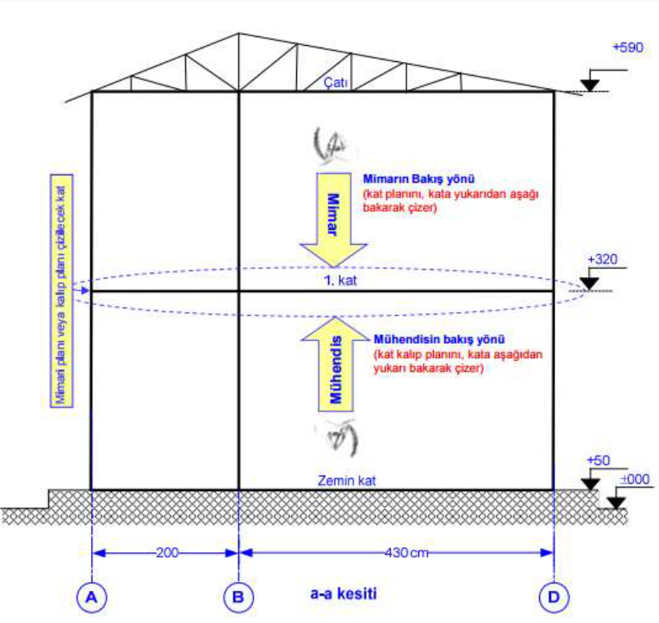
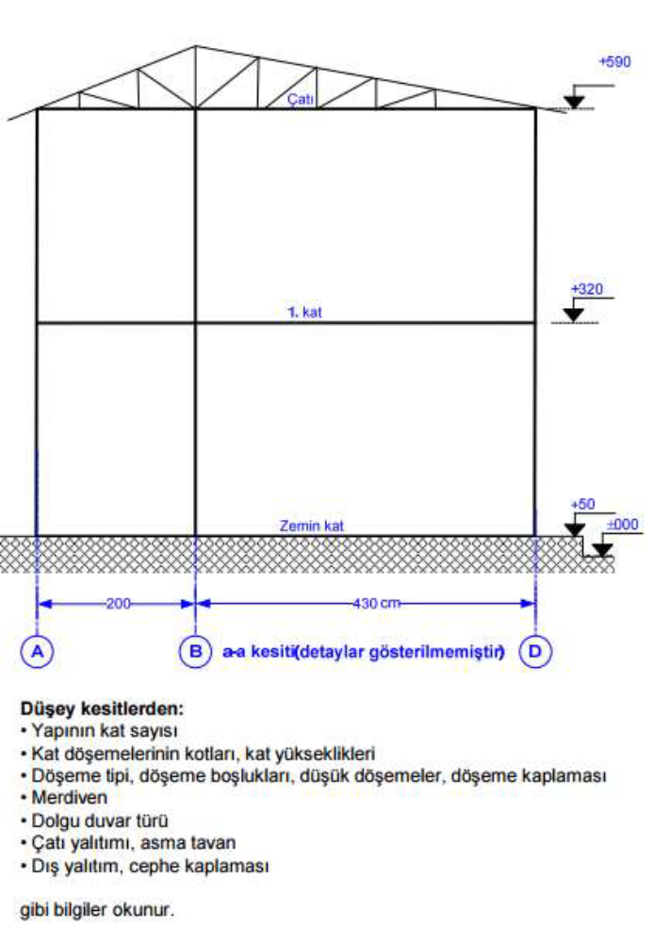
KESİT
Bir cismin kesildiği varsayılarak, görünmeyen iç kısımlarının görünür olarak ifade edildiği görünüşlere “Kesit Görünüş” denir. Cismin görünmeyen bu detaylarının görünür hale getirilerek anlaşılır olması ve ölçülendirilebilmesi için kesit alma işlemi yapılır. Bir cismin kesildiği varsayılarak, görünmeyen iç kısımlarının görünür olarak ifade edildiği görünüşlere “Kesit Görünüş” denir. Cismin görünmeyen bu detaylarının görünür hale getirilerek anlaşılır olması ve ölçülendirilebilmesi için kesit alma işlemi yapılır.
Kesit alma kuralları
Kesit yüzeyinin arkasında kalan görünür ayrıtlar normal olarak çizilir.
• Kesit düzleminin arkasında kalan kısımlara ait kesik çizgiler, parçanın okunmasında kesin gerekli ise çizilir; aksi halde çizmeye gerek yoktur.
• Taramanın kenarları kalın sürekli çizgi ile çevrilidir, asla kesik çizgi olamaz.
• Kesiti alınan tek parçada taramalar her zaman aynı yönde olur.
• Taramanın içinde hiçbir şekilde sürekli kalın çizgi olamaz
Tarama çizgileri;
• Sürekli ince çizgi şeklinde ve eşit aralıklarla çizilir (2-3 mm).
• Yatayla 45°açı yapar. • Birbirlerine çok yakın olmazlar.
• Belirgin şekilde ince olurlar.
• Kalın kenar çizgilerinin dışına taşmazlar .

Slide 6
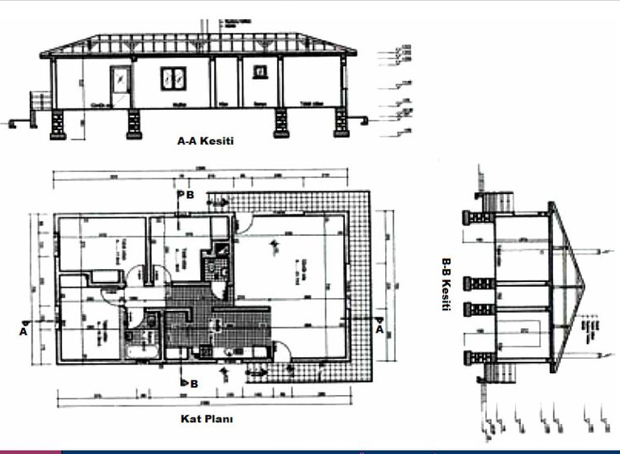
1.Ölçeğe göre, referans yükseklik çizgileri çizilir.
2. Kesit çizgisi ve yönüne göre kağıt yerleştirilir.
3. Kesit çizgisinin plandaki çizgi/çizgilere dokunduğu yerlerin kotları belirlenir.
4. Belirlenen çizgi ve kotlardan, referans yükseklik çizgilerine dikler inilir.
5. Plandan inilen dik çizgilerin uygun yüksekliklerde yerleri belirlenir.
6. Belirlenen noktalar (plandaki kotlara uygun bir şekilde) birleştirilir.
7. Kesit çizgisine dokunmayan arkada kalan ögelere de aynı işlem, daha açık renk bir kalemle tekrarlanır.
8. Sunum tekniğine göre ek çizgiler ve detaylar eklenir.
Arazi kesiti çıkarılırken; kot değerlerine ve kesit çizim kurallarına (kesit kalın, görünüş ince kalemle çizilmeli) dikkat edilmelidir. Kot değerlerine göre kesit birleştirilirken, parabolik birleşime özen gösterilmelidir.

Slide 7
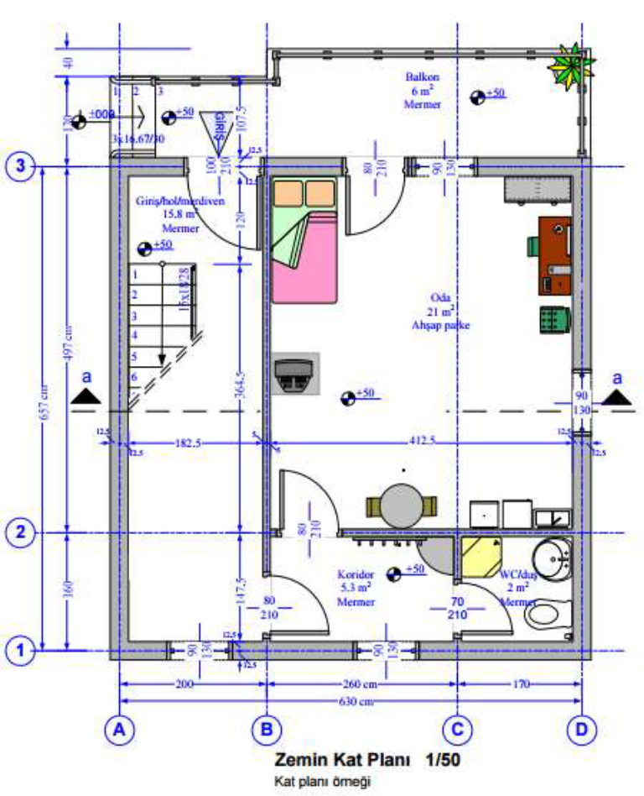
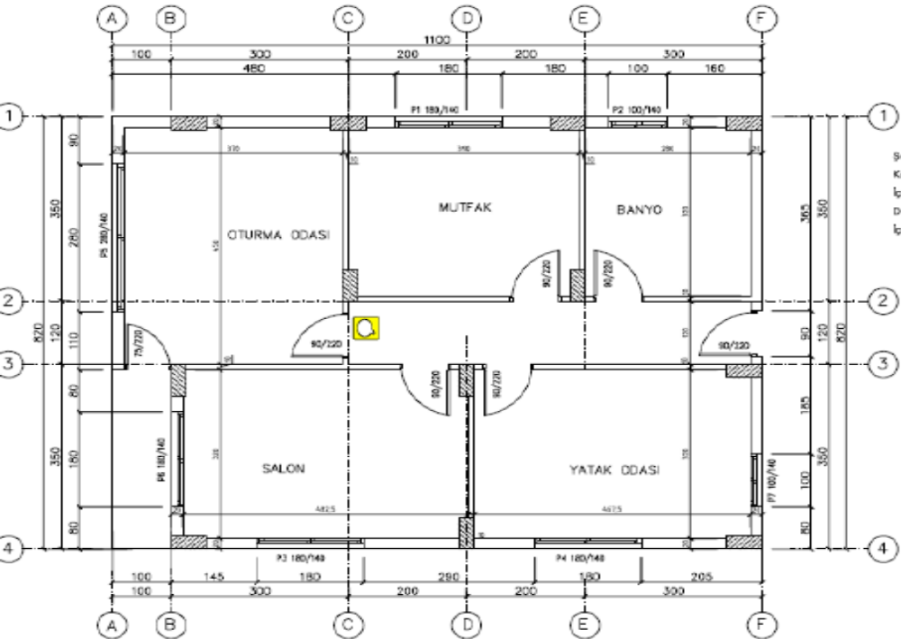
Plan, en genel anlamıyla, bir yapının bir düzlem üzerindeki iki boyutlu izdüşümü olarak, bir anlatım aracıdır. Bu esas olarak, yapının yatay düzlemlerle arakesitlerinin düzleme olan izdüşümleridir.
Plan, Mimari tasarımınbir anlatım ve uygulama amacı olarak, tasarımın gerçekleştirilmesi için gerekli olan ve önceden belirlenen; bir yerleşimin, binanın, bölüm ve mekanların birbirine göre konumunu gösteren, iki boyutlu olarak belirtilen mimari özelliklerin tümüdür.
Plan Yapmayı ise; tasarımı plan olarak anlatma, şemalar çizme, tasarım çalışmalarını mimari verilere göre düzenleme olarak anlamaktayız.
Plan anlatımlarını teknik olarak, şehircilik ve mimarlık düzeylerinde olmak üzere iki ana başlıkta toplayabiliriz.

Slide 8
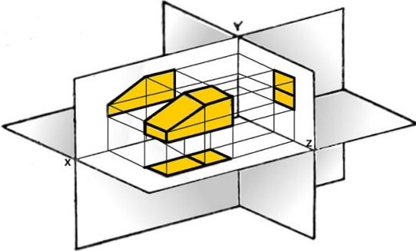
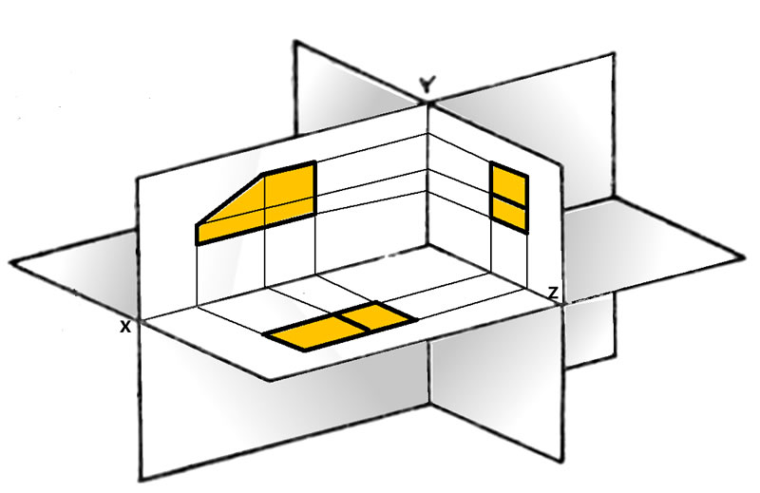
Epürün tanımı,
nokta, çizgi,
yüzeylerin
izdüşüm yöntemleri
Bütün geometri elemanlarının esası, noktalar olduğuna göre, bunların uzaydaki yerlerini belirten iki ayrı düzlem, yani yatay ve alın (düşey) izdüşüm düzlemleri, birbirine dik olarak yukarıdaki şekildeki gibi kabl edilir.
Epür
Yatay izdüşüm düzlemi yukarıdaki şekildeki gibi (x) ekseni etrafında döndürülerek alın düzlemi ile çakıştırılırlar. Bu suretle elde edilen resme EPÜR denilir. Teknik resimlerdeki görünüşler, cisimlerin epürlerinden başka birşey değildirler.
Cisimden yatay,düşey ve profil düzlemlerine dik olarak ışınlar gönderilir ve cismin düzlemlerde adeta gölgesi oluşturulur.

Slide 9
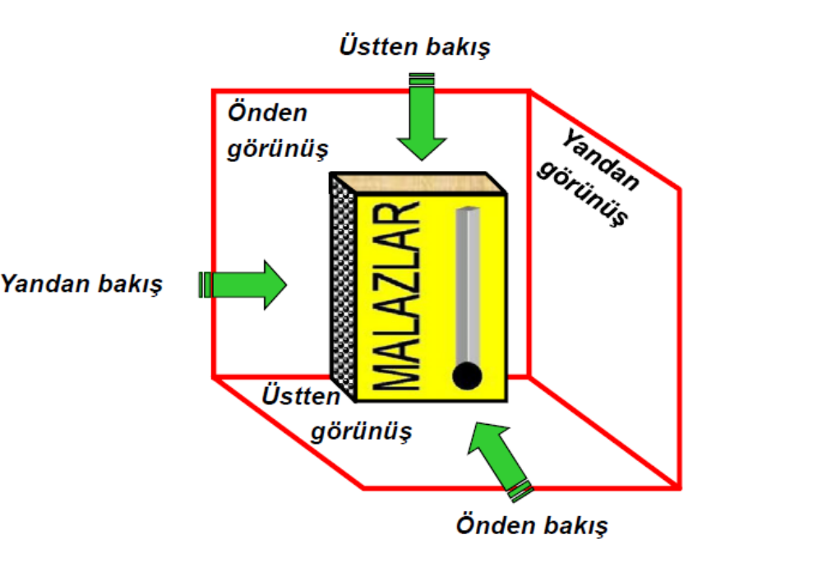
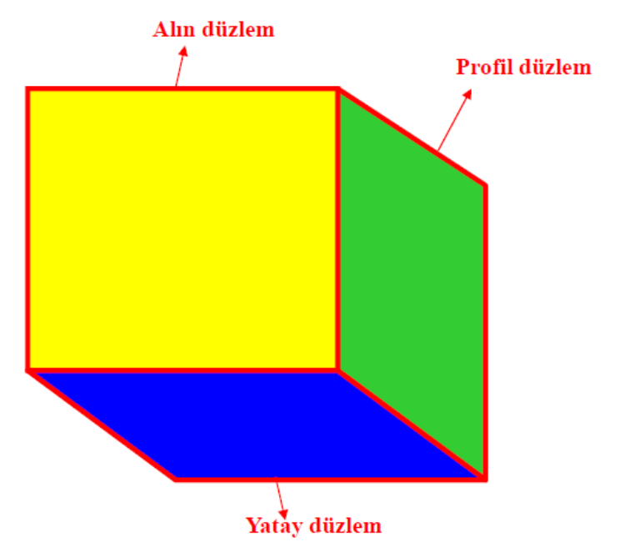
Temel izdüşüm düzlemleri uzayda birbirine dik kabul edilir. 3 düzlem vardır.
Yatay düzlem (üstten görünüş): Yere paralel olan düzleme denir.
Alın düzlem (önden görünüş): Yatay düzleme dik olan düzleme denir.
Profil düzlem (yandan görünüş): Alın ve yatay düzleme dik olan düzleme denir.
Epür Düzlem: İzdüşüm düzleminin açık
haline epür düzlem denir.

Slide 10
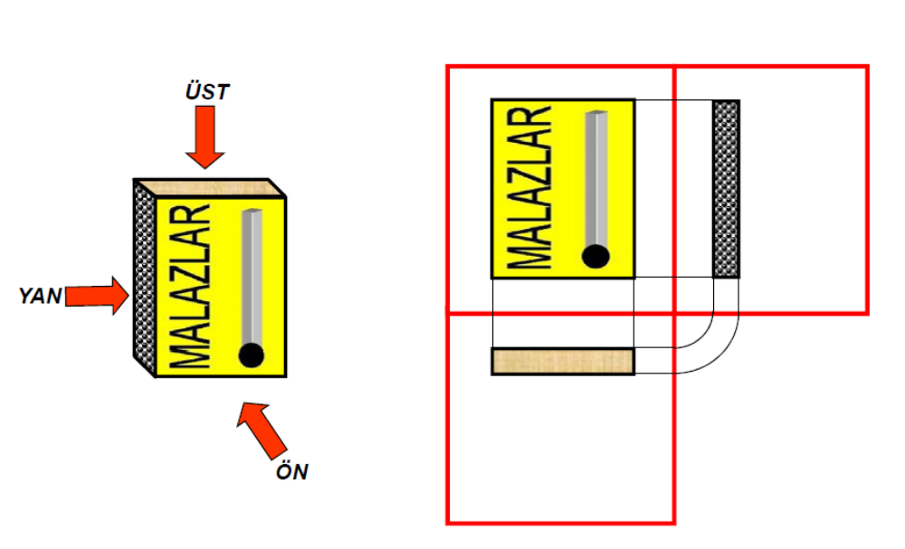
Üç görünüşün epür düzleminde gösterilmesi

Slide 11
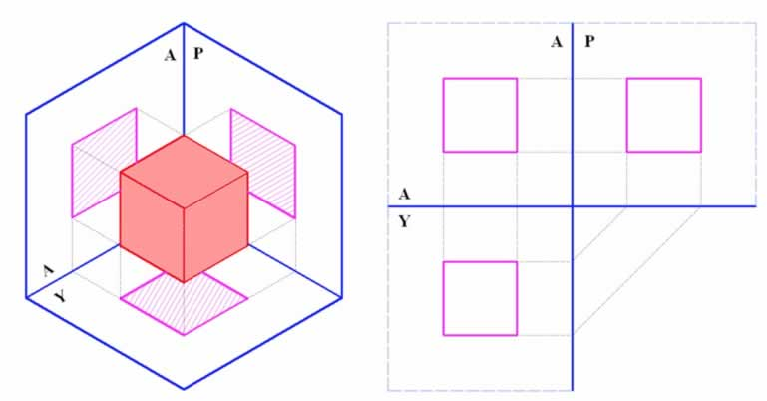
Uzay şekillerinin izdüşümlerini çıkarmaktaki amaç, izdüşümlerin epüre dönüştürülmesiyle cisimlerin teknik resimlerini elde etmektir. Yukarıdaki şekilde küpün diedr (solda) ve epür (sağda) izdüşümlerinin bulunmasını görüyoruz.

Slide 12
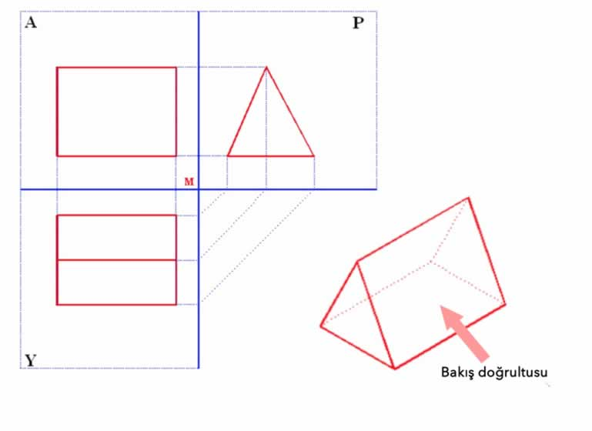
Yukarıdaki şekilde, üçgen prizmanın diedr (solda) ve epür (sağda) izdüşümlerinin bulunmasını görüyoruz.

Slide 13
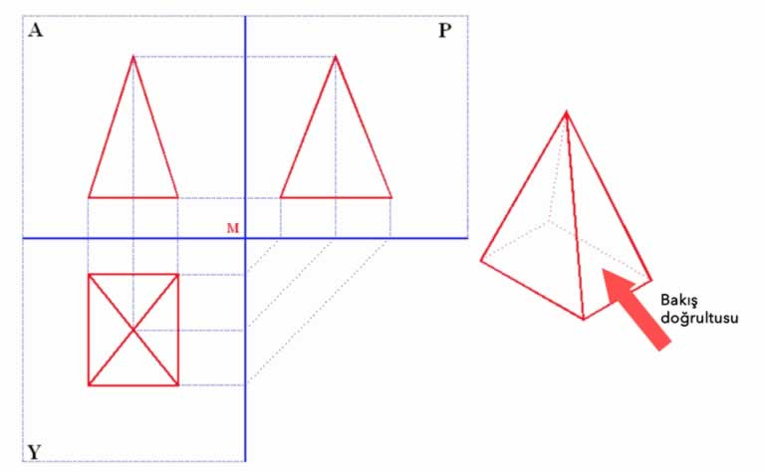
Yukarıdaki örnekte ise, dikdörtgen tabanlı piramidin, diedr (solda) ve epür (sağda) izdüşümlerinin bulunmasını görüyoruz.

Slide 14
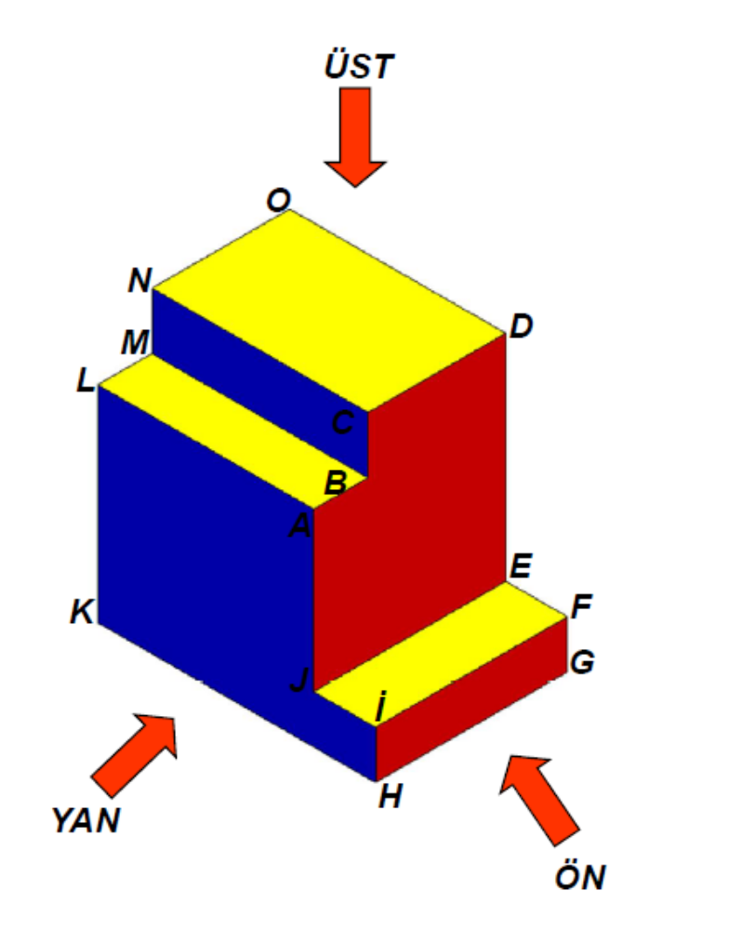
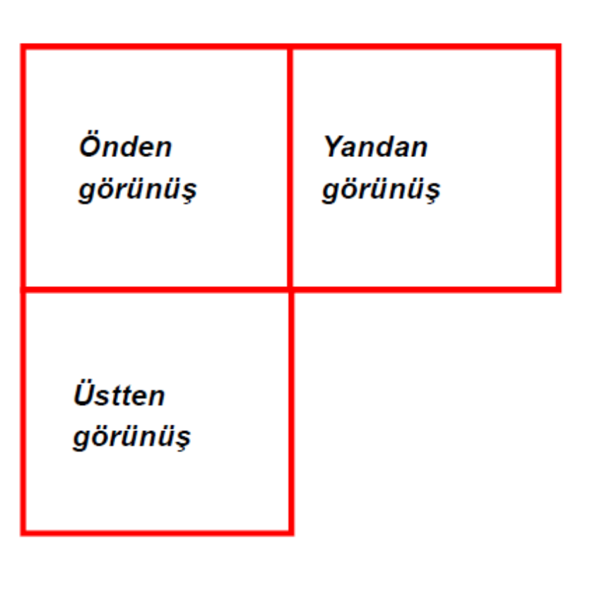
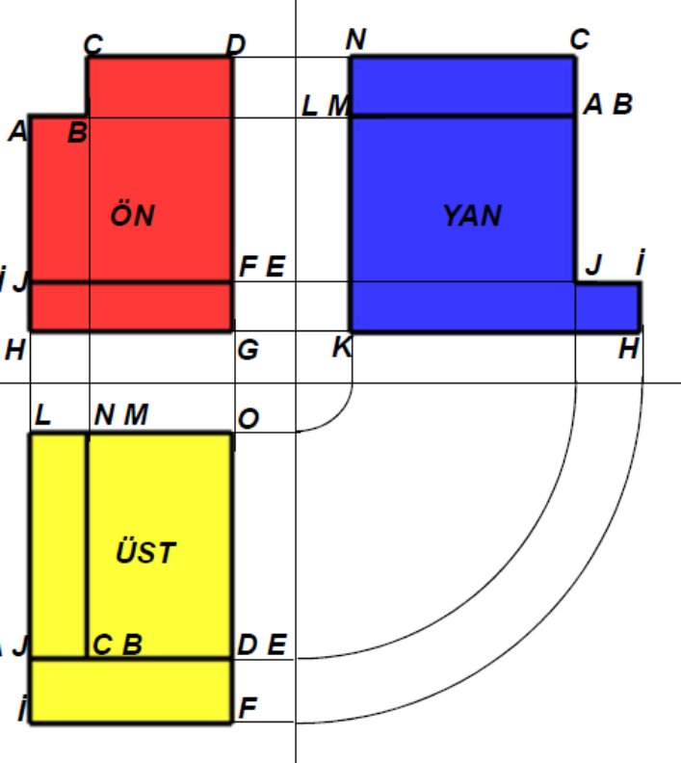
Görünüş çıkarma uygulamaları

Slide 15
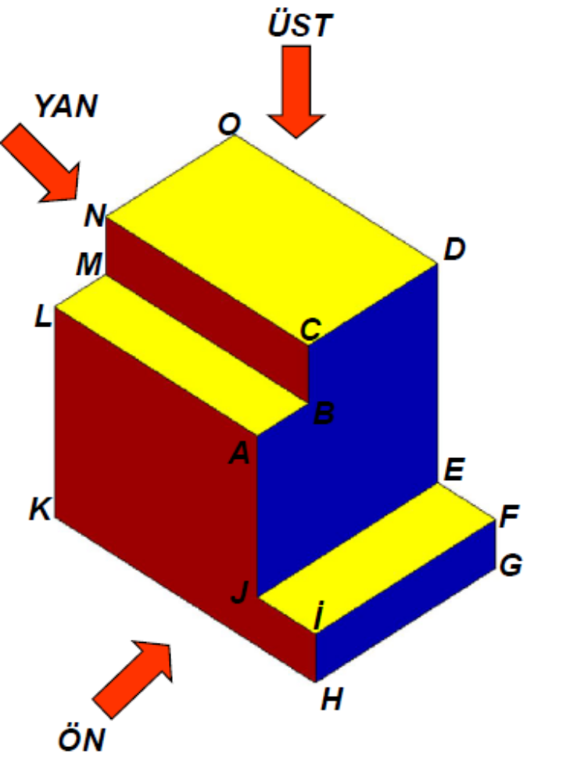
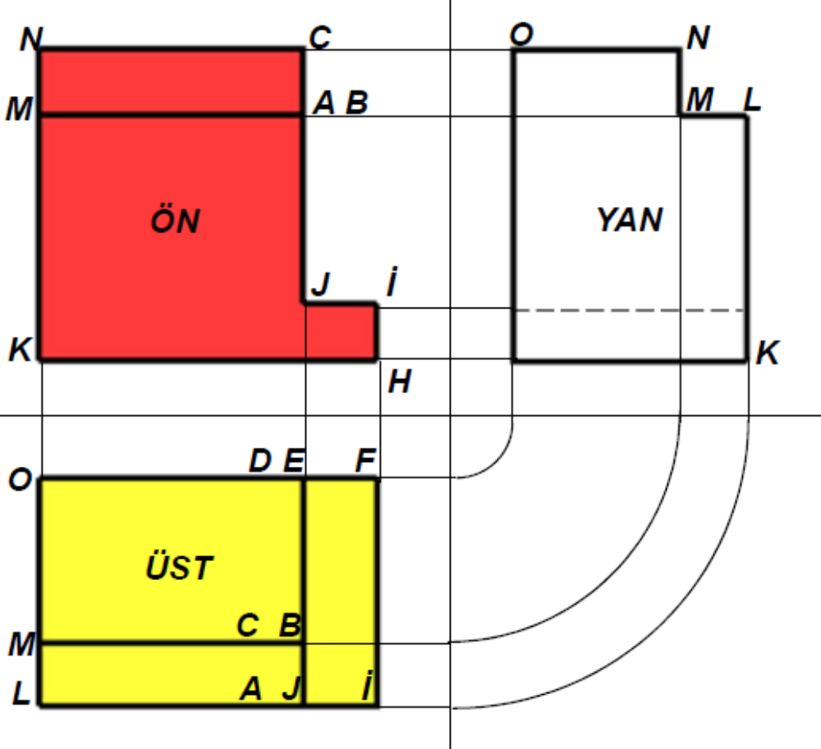
Görünüş çıkarma uygulamaları

Slide 16
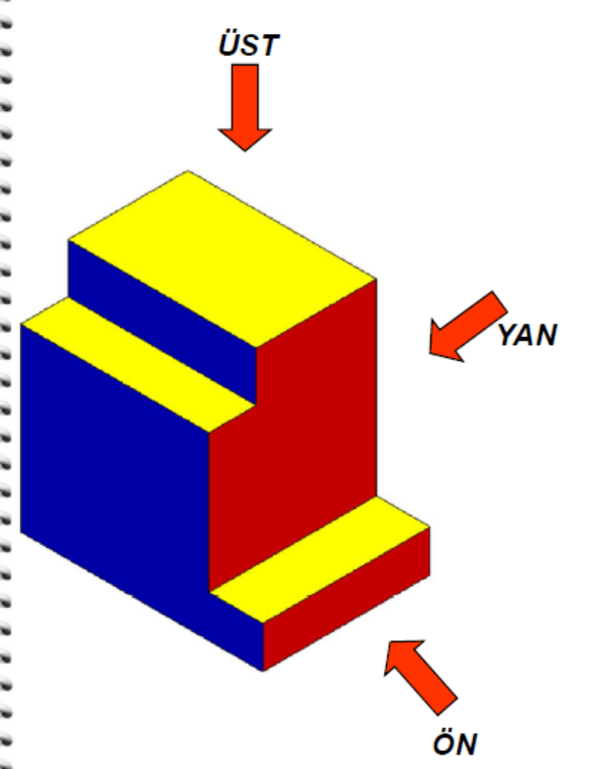
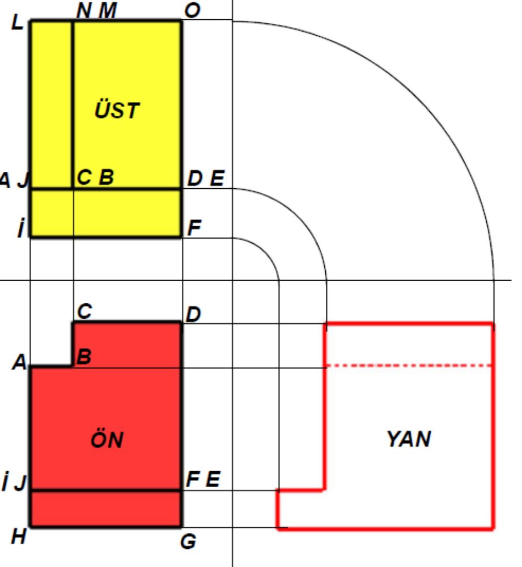
Görünüş çıkarma uygulamaları

Slide 17
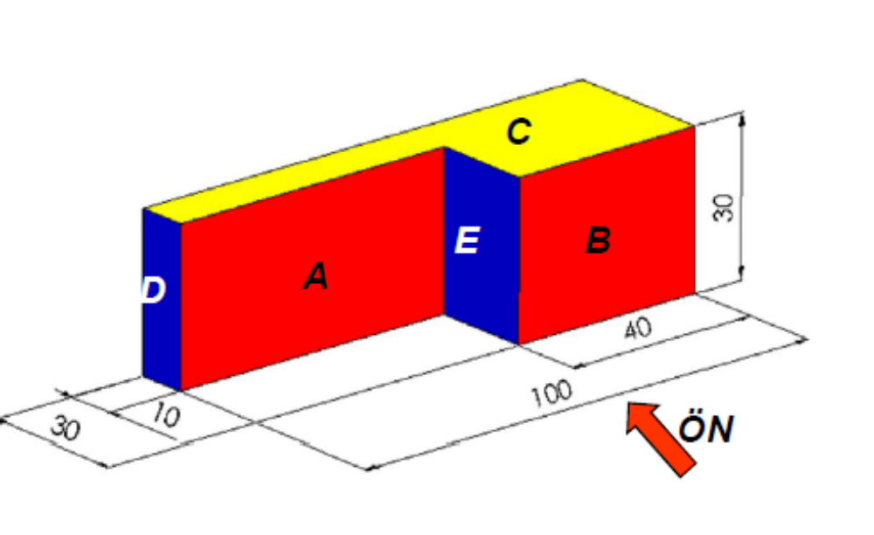
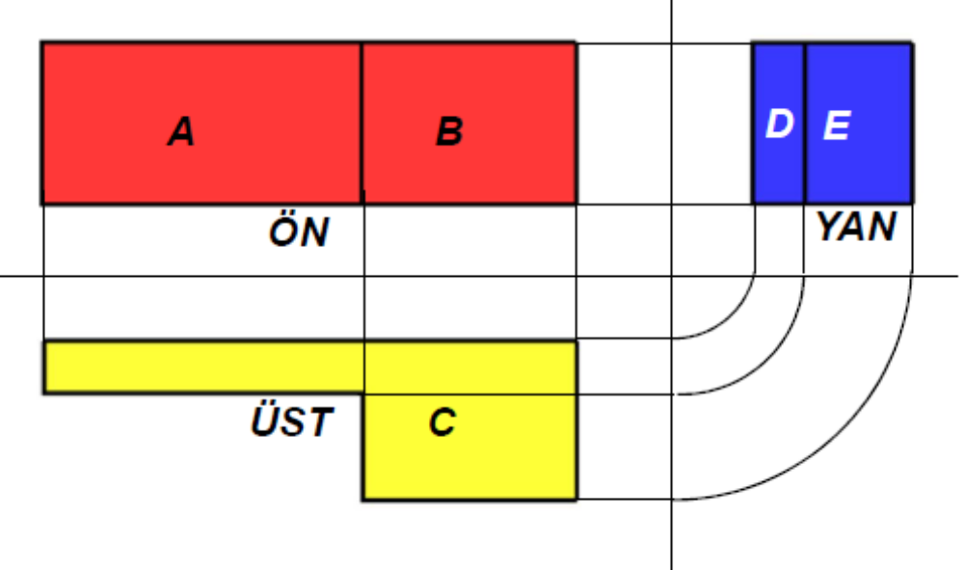
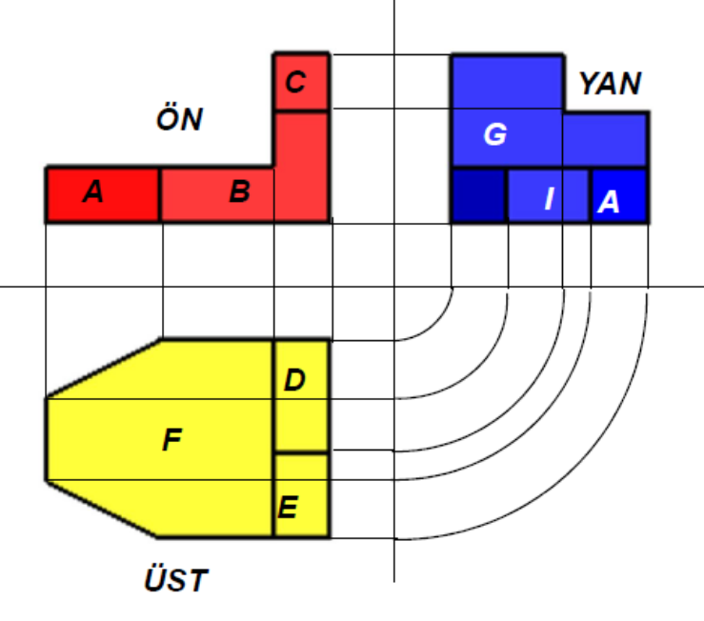
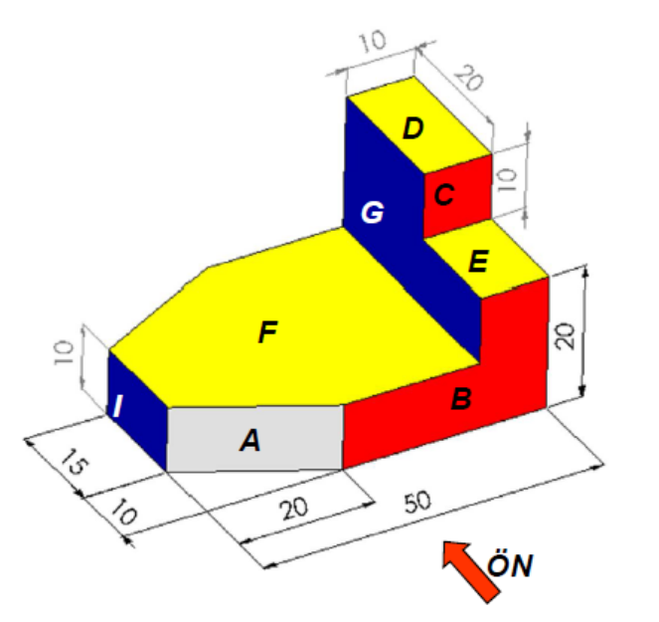
Görünüş çıkarma uygulamaları

Slide 18
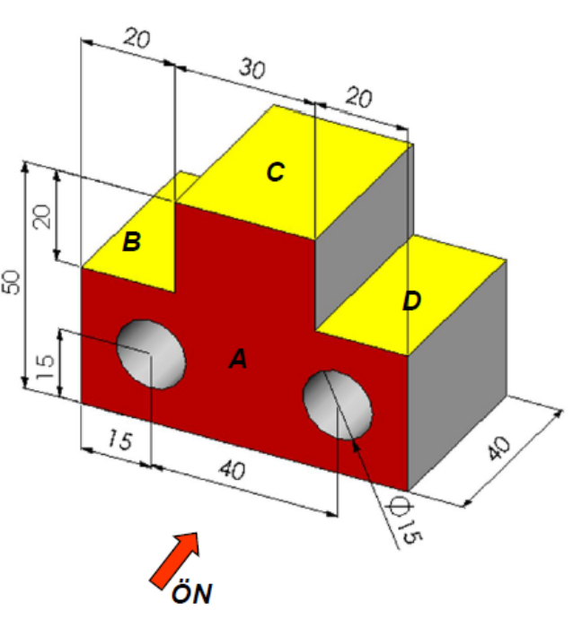
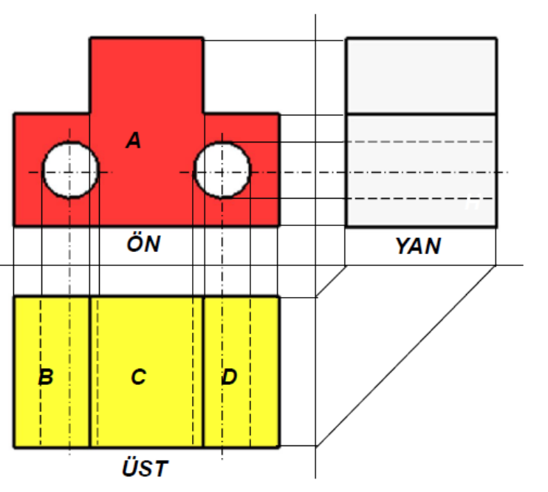
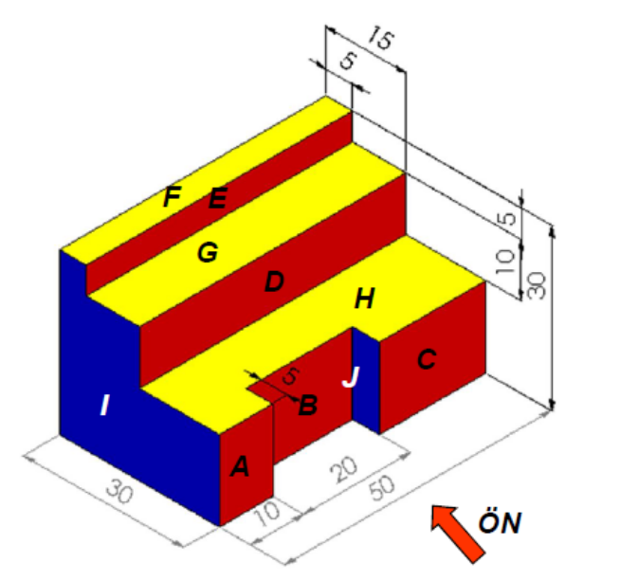
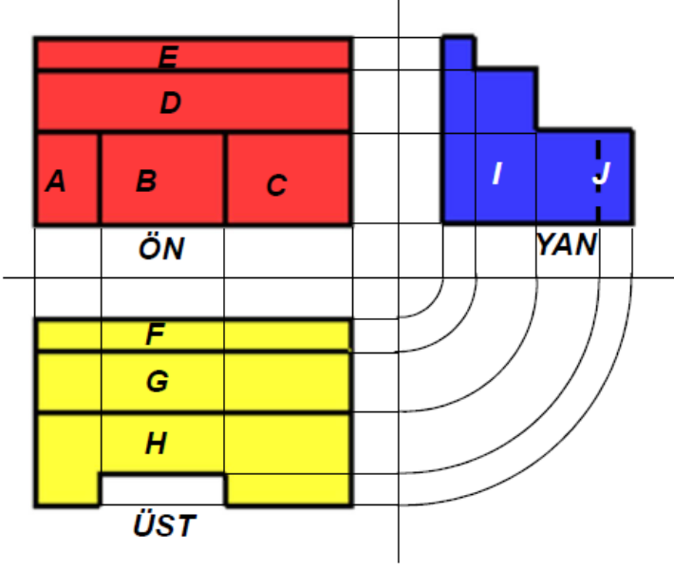
Görünüş çıkarma uygulamaları

Slide 19
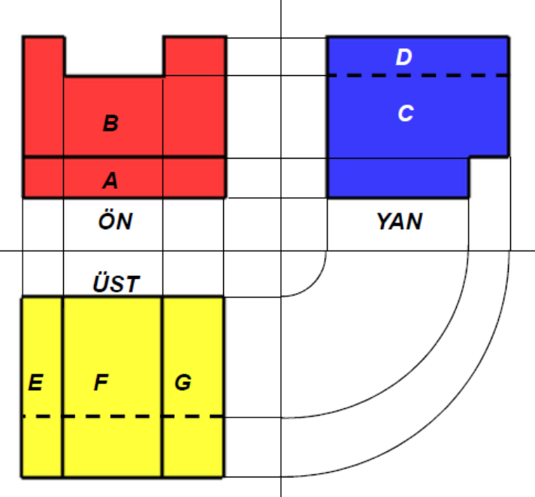
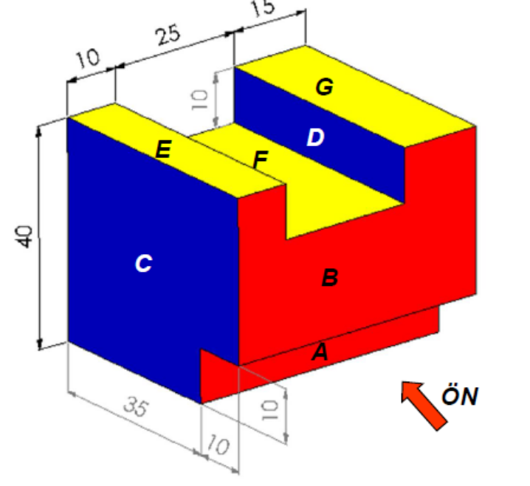
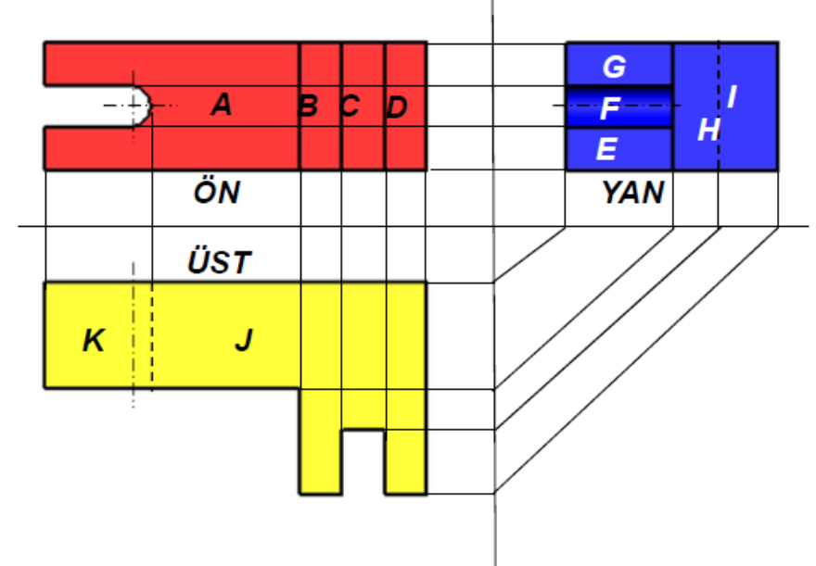
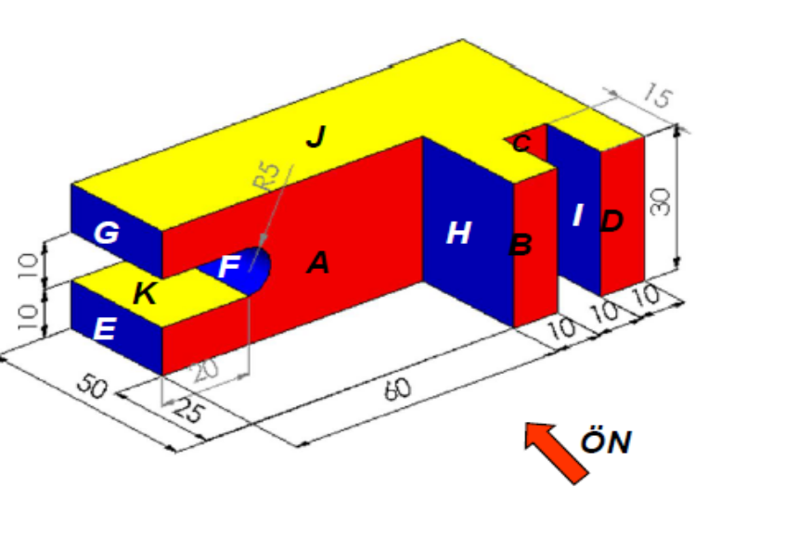
Görünüş çıkarma uygulamaları

Slide 20

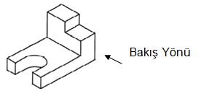

Görünüş çıkarma uygulamaları

Slide 21
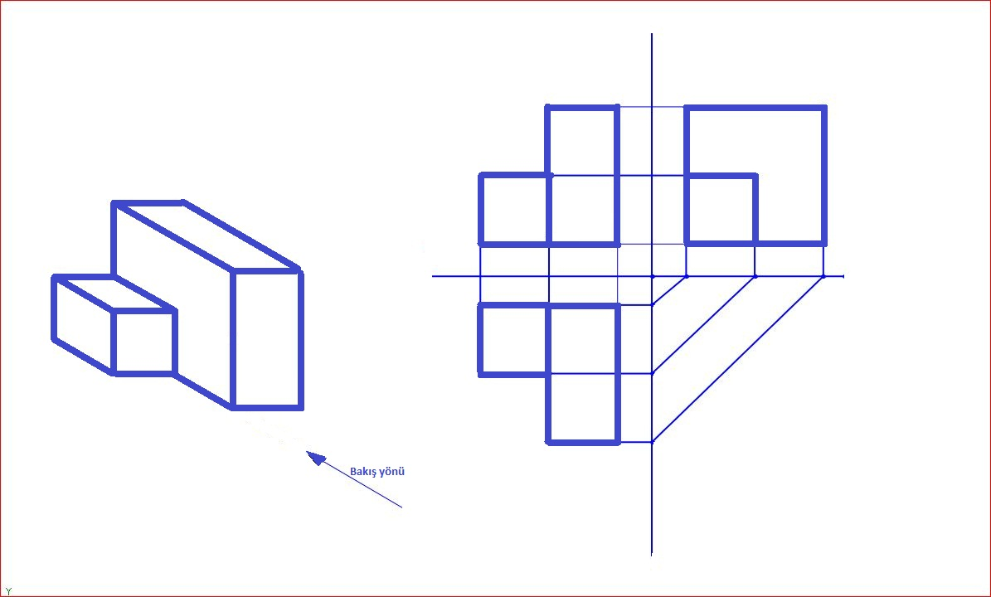
Görünüş çıkarma uygulamaları

Slide 22
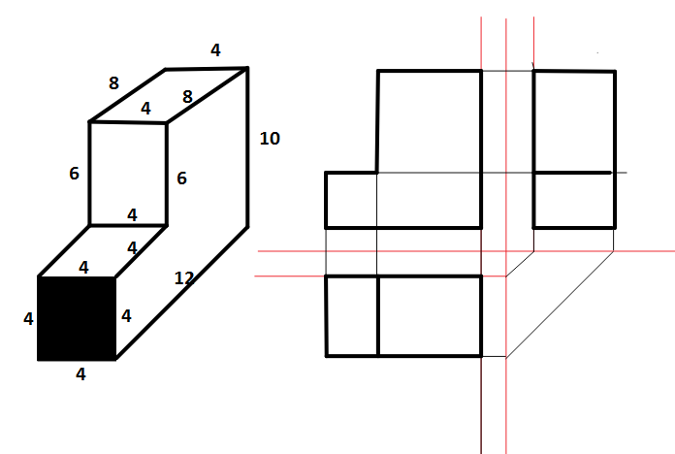
Görünüş çıkarma uygulamaları

Slide 23
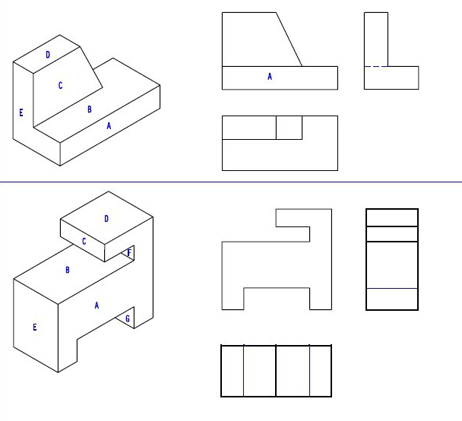
Görünüş çıkarma uygulamaları

Slide 24
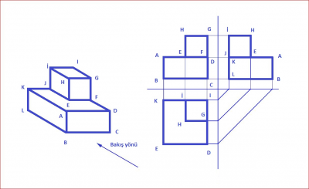
Görünüş çıkarma uygulamaları

Slide 25

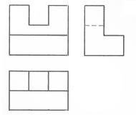
Görünüş çıkarma uygulamaları

Slide 26
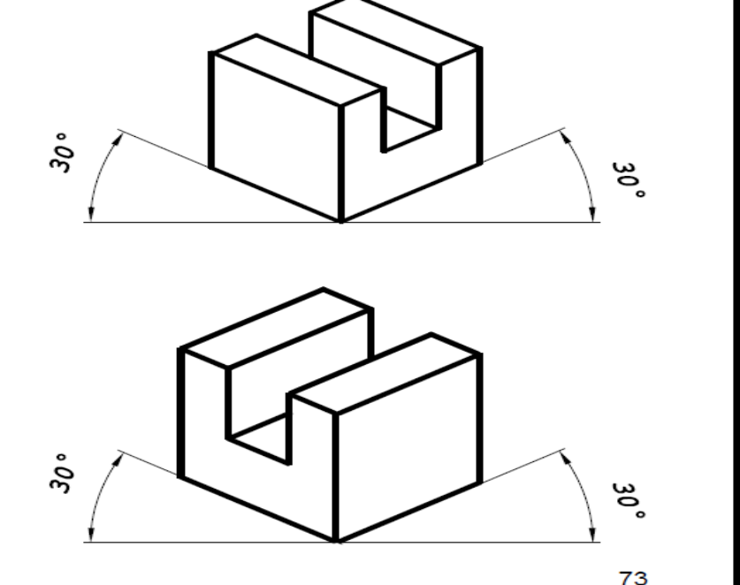
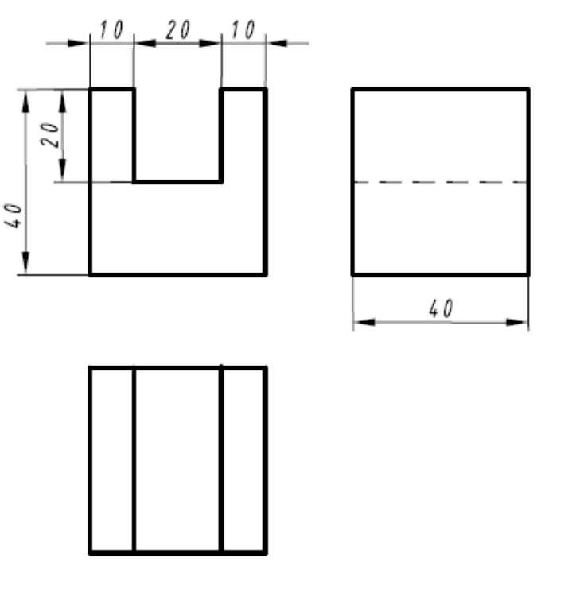
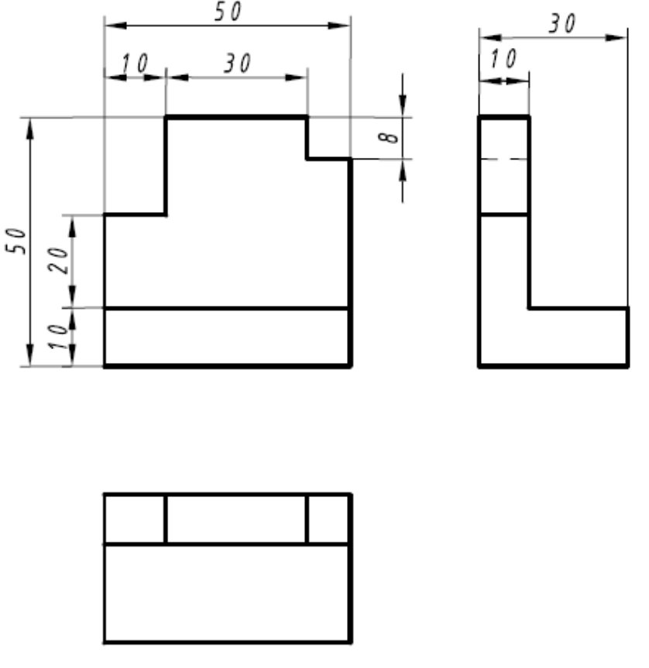
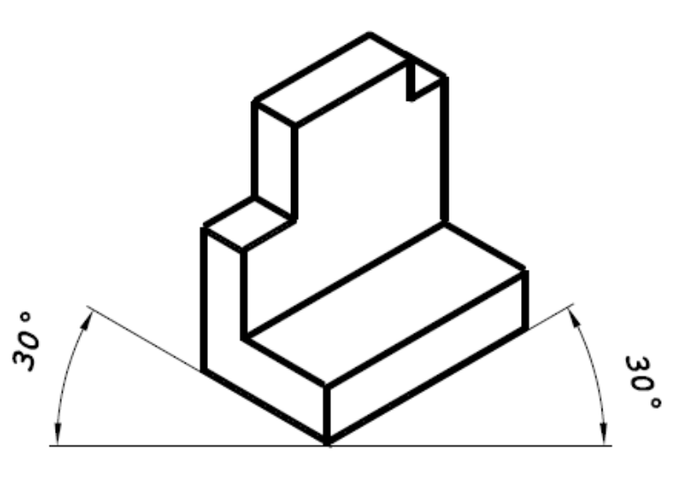
Görünüş çıkarma uygulamaları

